Slide 1
Steganografi
(Bagian 2)
Bahan kuliah IF4020 Kriptografi
Oleh: Dr. Rinaldi Munir
Prodi Informatika
Sekolah Teknik Elektro dan Informatika

Slide 2
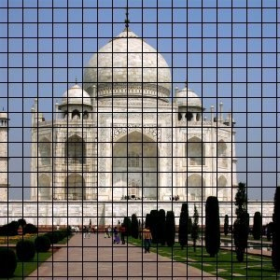
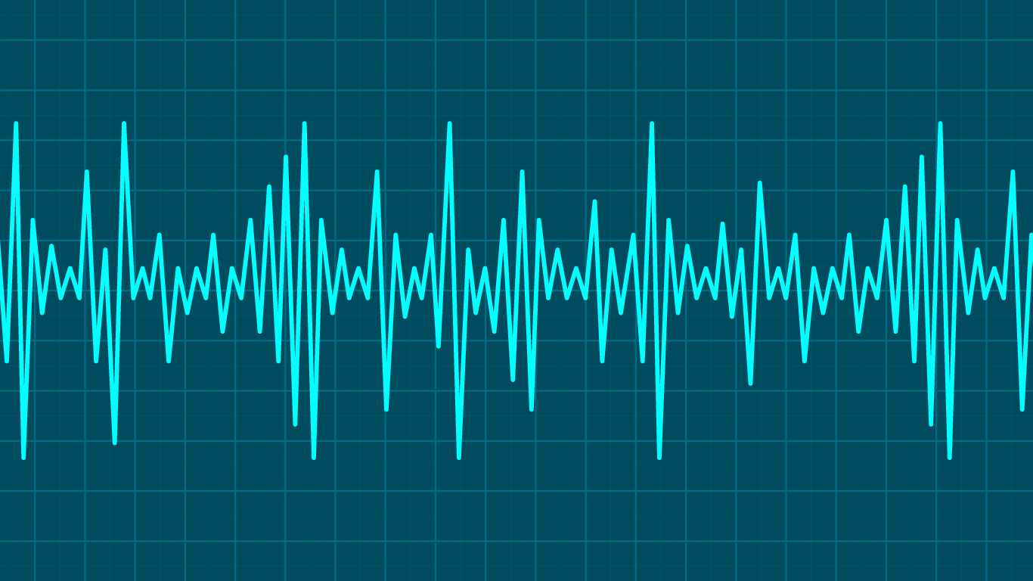
Ranah Steganografi
Berdasarkan ranah operasinya, metode steganografi dapat dibagi menjadi dua kelas:
Spatial (time) domain methods
Memodifikasi langsung nilai byte dari cover-object (byte merepresentasikan nilai pixel pada data citra atau nilai amplitudo pada data audio)
Contoh: Metode LSB, BPCS, echo-hiding, parity-bit coding, dll

Slide 3
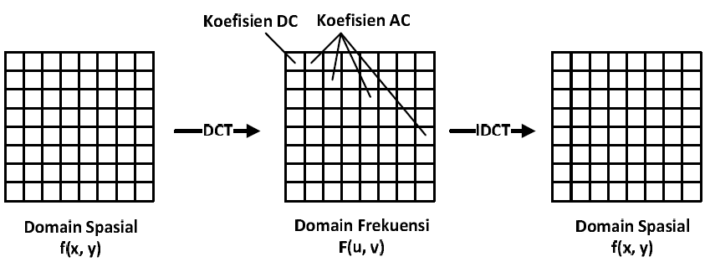
Tranform domain methods
Memodifikasi hasil transformasi sinyal dalam ranah transform (hasil transformasi dari ranah spasial atau waktu ke ranah lain misalnya ranah frekuensi). Metode transformasi yang digunakan misalnya DCT, FFT, DWT.
Contoh: Metode Spread Spectrum

Slide 4
Metode LSB

Slide 5
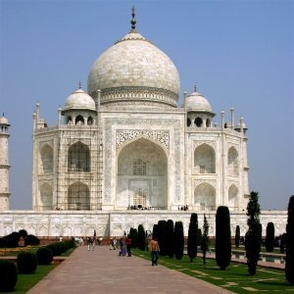
Citra Digital
Citra terdiri dari sejumlah pixel. Citra 1200 x 1500 berarti memiliki 1200 x 1500 pixel = 1.800.000 pixel
Setiap pixel panjangnya n-bit.
Citra biner → 1 bit/pixel
Citra grayscale → 8 bit/pixel
Citra true color → 24 bit/pixel
pixel

Slide 6
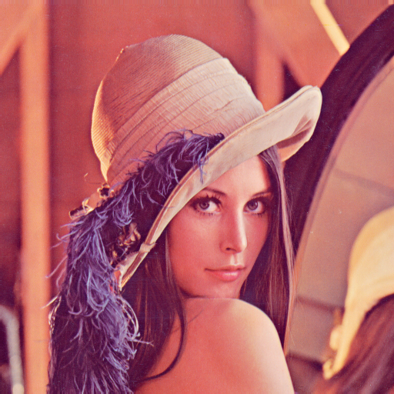
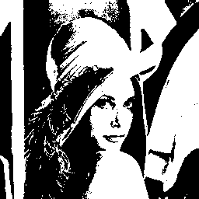
Citra Lenna
Grayscale image
(8-bit)
Bimary image
(1-bit)
True color image
(24-bit)

Slide 7
Pada citra 24-bit (real image), 1 pixel = 24 bit,
terdiri dari komponen RGB (Red-Green-Blue)
100100111001010010001010
R
G
B

Slide 8
Bitplane pada Citra Digital
Nilai pixel pada koordinat (x, y) menyatakan intensitas nilai keabuan pada posisi tersebut.
Pada citra grayscale nilai keabuan itu dinyatakan dalam integer berukuran 1 byte sehingga rentang nilainya antara 0 sampai 255.
Pada citra berwarna 24-bit setiap pixel tediri atas kanal red, green, dan blue (RGB) sehingga setiap pixel berukuran 3 byte (24 bit).

Slide 9
Di dalam setiap byte bit-bitnya tersusun dari kanan ke kiri dalam urutan yang paling berarti (most significant bits atau MSB) hingga bit-bit yang kurang berarti (least significant bits atau LSB).
Susunan bit pada setiap byte adalah b₇b₆b₅b₄b₃b₂b₁b₀
Contoh:
11010010
MSB LSB
LSB = Least Significant Bit
MSB = Most Significant Bit

Slide 10
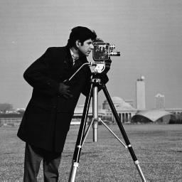
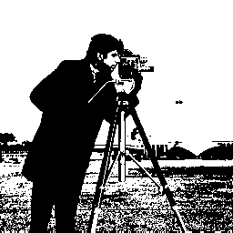
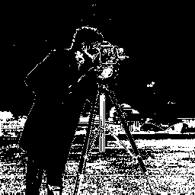
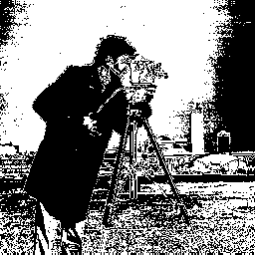
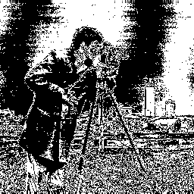
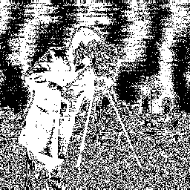
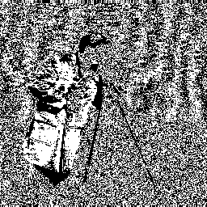
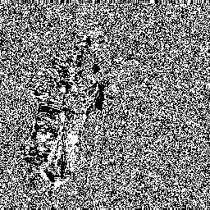
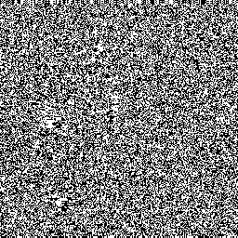
Jika setiap bit ke-i dari MSB ke LSB pada setiap pixel diekstrak dan diplot ke dalam setiap bitplane image maka diperoleh delapan buah citra biner.
Original image
Bitplane 7
Bitplane 6
Bitplane 5
Bitplane 4
Bitplane 3
Bitplane 2
Bitplane 1
Bitplane 0

Slide 11
Bitpline LSB, yaitu bitplane 0, terlihat seperti citra acak
(random image).
Bitpline LSB merupakan bagian yang redundan pada citra.
Artinya, perubahan nilai bit pada bagian tersebut tidak mengubah persepsi citra secara secara keseluruhan.
Inilah yang mendasari metode steganografi yang paling sederhana, yaitu metode LSB.
Bitplane 0

Slide 12
Metode LSB
Merupakan metode steganografi yang paling populer.
Memanfaatkan kelemahan indra visual manusia dalam mengamati perubahan sedikit pada gambar
Caranya: Mengganti bit LSB dari pixel dengan bit pesan.
Mengubah bit LSB hanya mengubah nilai byte satu lebih tinggi atau satu lebih rendah dari nilai sebelumnya → tidak berpengaruh terhadap persepsi visual/auditori.
Bitplane 0

Slide 13
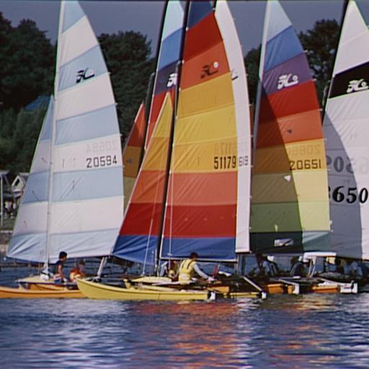

Misalkan semua bit LSB pada citra berwarna dibalikkan
dari semula 0 menjadi 1; dari semula 1 menjadi 0
Sebelum
Sesudah
Adakah terlihat perbedaaanya?

Slide 14
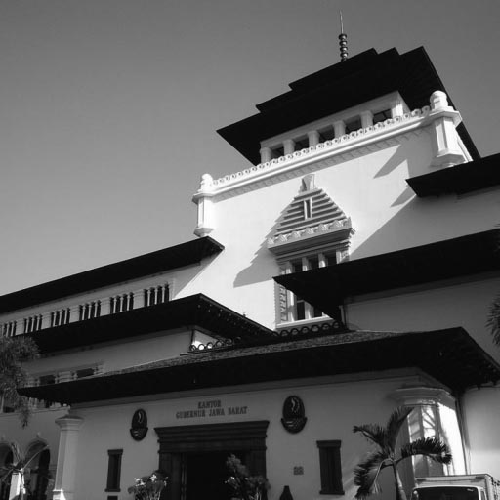

Misalkan semua bit LSB pada citra grayscale dibalikkan
Dari semula 0 menjadi 1; dari semula 1 menjadi 0
Sebelum
Sesudah
Adakah terlihat perbedaaanya?

Slide 15
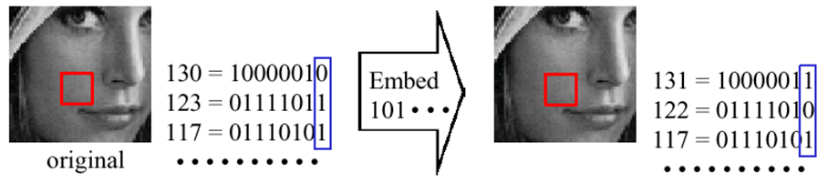
Contoh 1:
Tinjau 1 buah pixel dari citra 24-bit (3 x 8 bit):
10000010 01111011 01110101
(130) (123) (117)
Bit bit-bit embedded message: 101
Embed: 00110011 10100010 11100011
Stego-image
Original: misalkan pixel [130, 123, 117] berwarna “ungu”
Stego-image: pixel [131, 122, 117] tetap “ungu” tapi berubah sangat sedikit.
Mata manusia tidak dapat membedakan perubahan warna yang sangat kecil.

Slide 16
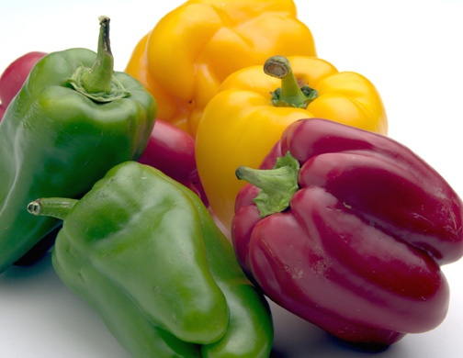
Pergeseran warna sebesar 1 dari 256 warna tidak dapat dilihat oleh manusia
PESAN RAHASIA :
KETEMUAN Di STASIUN KA MALAM JAM 13.00
0
1
1
1
00110011
10100010
11100010
01101111
00110010
10100011
11100011
01101111
Sumber: TA Yulie Anneria Sinaga 13504085

Slide 17
Contoh 2:
Jika pesan = 10 bit, maka jumlah byte yang digunakan = 10 byte
Contoh susunan byte yang lebih panjang:
00110011 10100010 11100010 10101011 00100110
10010110 11001001 11111001 10001000 10100011
Pesan: 1110010111
Hasil penyisipan pada bit LSB:
00110011 10100011 11100011 10101010 00100110
10010111 11001000 11111001 10001001 10100011

Slide 18
Ekstraksi Pesan dari Stego-image
Bit-bit pesan yang disembunyikan di dalam citra harus dapat diekstraksi kembali.
Caranya adalah dengan membaca byte-byte di dalam citra, mengambil bit LSB-nya, dan merangkainya kembali menjadi bit-bit pesan.
Contoh: Misalkan stego-object adalah sbb
00110011 10100011 11100011 10101010 00100110
10010111 11001000 11111001 10001001 10100011
Ekstrak bit-bit LSB: 1110010111

Slide 19
Menghitung Ukuran Pesan yang dapat Disembunyikan
Ukuran pesan yang akan disembunyikan bergantung pada ukuran cover-object.
Misalkan pada citra grayscale (1 byte/pixel) 256 x 256 pixel :
- jumlah pixel = jumlah byte = 256 x 256 = 65536
- setiap byte dapat menyembunyikan 1 bit pesan di LSB-nya
- jadi ukuran maksimal pesan = 65536 bit = 8192 byte = 8 KB
Pada citra berwarna 24-bit berukuran 256 × 256 pixel:
- jumlah pixel 256 x 256 = 65536
- setiap pixel = 3 byte, berarti ada 65536 × 3 = 196608 byte.
- setiap byte dapat menyembunyikan 1 bit pesan
- jadi ukuran maksimal pesan = 196608 bit = 24576 byte = 24KB

Slide 20
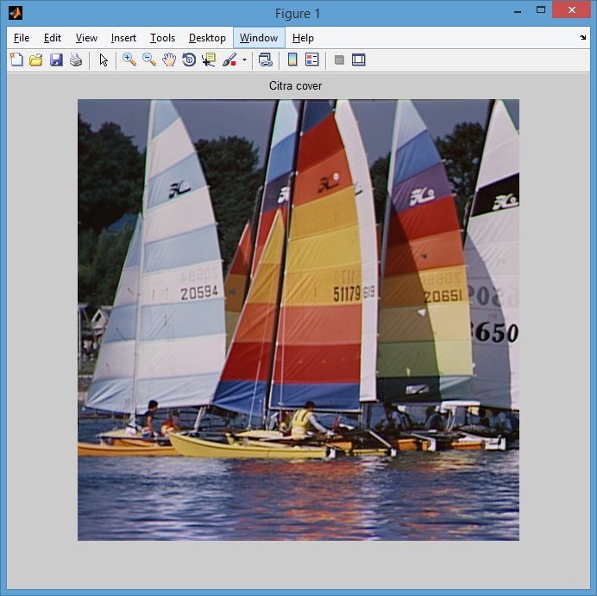
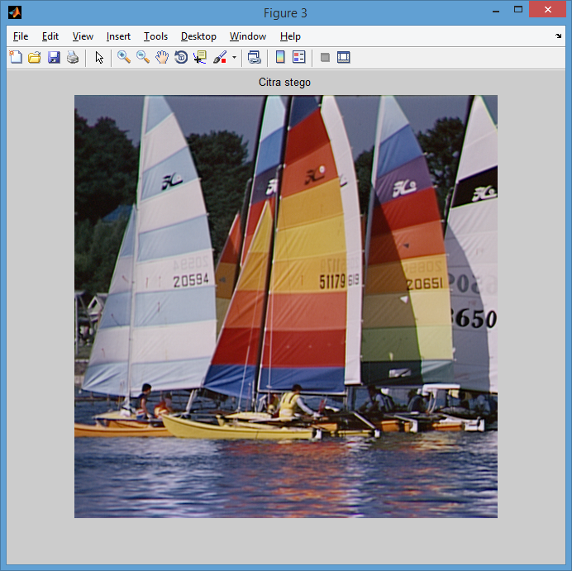
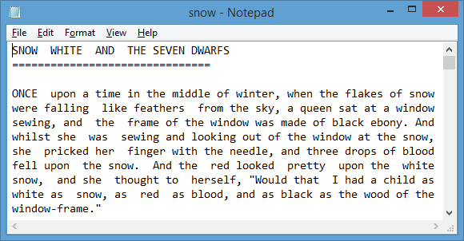
Contoh penyembunyian pesan teks ke dalam citra
Secret message
Cover-image
Stego-image

Slide 21

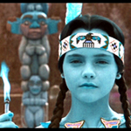
Contoh penyembunyian gambar ke dalam gambar
Secret message
60 KB
Extracted message
60 KB
Cover-image
769 KB
Stego-image
769 KB

Slide 22
Beberapa Varian Metode LSB
1. Sequential
Bit-bit pesan disembunyikan secara sekuensial pada pixel-pixel citra.
Misalkan ukuran pesan = 15 bit, maka urutan pixel-pixel yang digunakan untuk penyembunyian bit adalah:
1
2
3
4
5
6
7
8
9
10
11
12
13
14
15=

Slide 23
Ekstraksi pesan dari Stego-image
Pada proses ekstraksi pesan, pixel-pixel dibaca secara sekuensial mulai dari pixel pertama sampai pixel yang menyimpan bit pesan terakhir
Ambil setiap byte dari pixel, ekstraksi bit LSB-nya.
Rangkailah bit-bit LSB menjadi bit-bit pesan semula.

Slide 24
2. Acak
Untuk membuat penyembunyian pesan lebih aman, bit-bit pesan tidak disimpan pada pixel-pixel yang berurutan, namun dipilih secara acak.
Pembangkit bilangan acak-semu (PRNG: pseudo-random number generator) digunakan untuk membangkitkan bilangan acak.
Umpan (seed) untuk pembangkit bilangan acak berlaku sebagai kunci (stego-key).

Slide 25
Misalnya jika terdapat 64 byte dan 15 bit pesan yang akan disembunyikan. Pixel-pixel dipilih secara acak, seperti pada gambar berikut.
5
8
10
4
13
2
7
9
1
12
15
11
3
6
14

Slide 26
Ekstraksi pesan dari Stego-image
Posisi pixel yang menyimpan bit pesan dapat diketahui dari bilangan acak yang dibangkitkan oleh PRNG.
Jika kunci yang digunakan pada waktu ekstraksi sama dengan kunci pada waktu penyisipan, maka bilangan acak yang dibangkitkan juga sama.
Dengan demikian, bit-bit pesan yang bertaburan di dalam citra dapat dikumpulkan kembali.

Slide 27
3. m-bit LSB
Untuk meningkatkan ukuran pesan yang disembunyikan, maka digunakan lebih dari 1 bit LSB untuk setiap byte.
Susunan bit pada setiap byte adalah b₇b₆b₅b₄b₃b₂b₁b₀. Jika diambil 2-bit LSB, maka bit yang digunakan adalah bit b₁ dan bit b₀
Contoh: 11010010 → 2 bit LSB terakhir dipakai untuk
menyembunyikian pesan.
Trade-off: Semakin banyak bit LSB yang digunakan, semakin besar ukuran pesan yang dapat disembunyikan, tetapi semakin turun kualitas stego-image.
Pesan dapat disembunyikan secara sekuensial atau secara acak pada pixel-pixel di dalam citra.

Slide 28
4. Enkripsi
Pesan dapat dienkripsi terlebih dahulu sebelum disembunyikan ke dalam citra.
Teknik enkripsi yang sederhana misalnya dengan meng-XOR-kan bit-bit pesan dengan bit-bit kunci. Jumlah bit-bit kunci sama dengan jumlah bit pesan.
Bit-bit kunci dibangkitkan secara acak.
Kunci untuk pembangkitan bit-bit kunci menjadi stego-key.
Jika dipakai teknik acak dalam memilih pixel-pixel, maka ada dua stego-key: satu untuk pembangkitan bit-bit kunci, satu lagi untuk pembangkitan posisi pixel yang dipilih untuk menyembunyikan pesan.

Slide 29
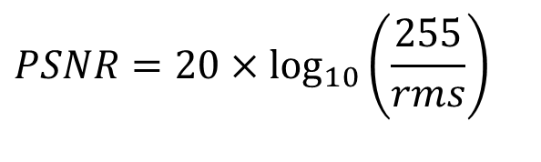
PSNR
PSNR = Peak-Signal-to-Noise Ratio
Merupakan metrik untuk mengukur kualitas (fidelity) citra setelah proses manipulasi.
Selalu dibandingkan dengan citra semula (yang belum dimanipulasi).
Misalkan I = cover-image dan = stego-image, ukuran citra M x N, maka
$$PSNR=20×\log_{10}\left(\frac{255}{rms}\right)$$
dengan
rms = root mean square

Slide 30
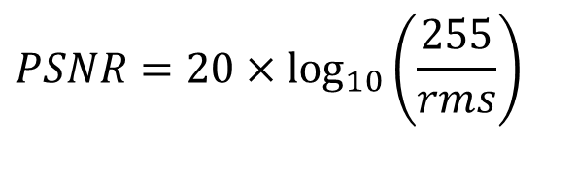
$$PSNR=20×\log_{10}\left(\frac{255}{rms}\right)$$
Satuan PSNR adalah desibel (dB).
Nilai PSNR berbanding terbalik dengan rms.
PSNR yang besar mengindikasikan nilai rms yang kecil; rms kecil berarti dua buah citra mempunyai hanya sedikit perbedaan.
PSNR yang kecil mengindikasikan nilai rms yang besar; rms besar berarti kedua citra memiliki perbedaan yang besar (degradasi).
PSNR yang dapat diterima/ditoleransi adalah jika > 30

Slide 31
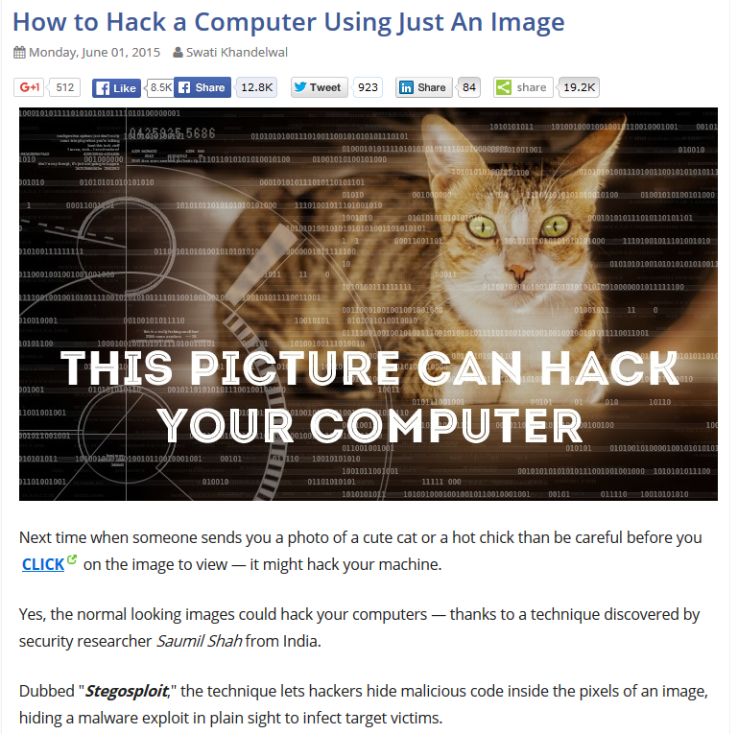
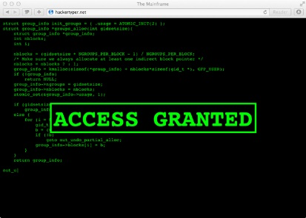
Just look at the image and you are HACKED!
http://thehackernews.com/2015/06/Stegosploit-malware.html

Slide 32
Program Stegano shareware
1. InPlainView: http://www.simtel.net/product.php%5Bid%5D12796%5BSiteID%5Dsimtel.net
Keterangan: hanya untuk citra .bmp
2. S-tools
http://digitalforensics.champlain.edu/download/s-tools4.zip
Keterangan: untuk citra GIF dan BMP.

Slide 33
  Daftar 100 kakas steganografi lainnya:
http://www.jjtc.com/Steganography/toolmatrix.htm
Beberapa diantaranta berjalan di Linux:
JPHS (JPHide JPSeek, JP hide and seek)
http://linux01.gwdg.de/~alatham/stego.html
Steghide
Outguess
Blindside
Gifshuffle
GzSteg
dll

Slide 34
Situs populer untuk informasi steganografi
  http://www.ise.gmu.edu/~njohnson/Steganography
  http://www.rhetoric.umn.edu/Rhetoric/misc/dfrank/stegsoft.html
  http://www.topology.org/crypto.html
  http://mozaiq.org/

Slide 35
Referensi
Li, F., The art and science of writing hidden messages: Steganography
Khan, M. M. , Steganography
Wohlgemuth, S. (2002), IT-Security: Theory and Practice : Steganography and Watermarking, University of Freiburg, Denmakr, 2002.
Wong, P.W. (1997). A Watermark for Image Integrity and Ownership Verification. Prosiding IS&T PIC Conference.
Tawalbeh, L. (2006), Watermarking, Information System Security AABFS-Jordan.
Bae, S.H. (2006), Copyright Protection of Digital Image, Tongmyong University of information technology
Yuli Anneria Sinaga, Steganalisis dengan Metode Chi-square dan RS-analysis, Tugas Akhir Informatika, IT

